Slide 1
Fundamentos de Proteção e Segurança Radiológica
Projeto de uma Instalação Radiológica
Bianca Conceição
Daniel Figueiredo
Mariana Trincão
Mestrado em Proteção e Segurança Radiológica
Fevereiro de 2017

Slide 2
CONTEÚDO
A Instalação Radiológica
1.1 Planta da Instalação
1.2 Localização dos equipamentos
1.3 Definição das áreas anexas (Salas de TAC, Mamografia, Raios-X e Densitometria Óssea
1.4 Parâmetros típicos de funcionamento dos equipamentos
1.5 Blindagem das salas
2. Licenciamento da Instalação Radiológica
2.1 Estrutura organizativa
2.2 Documentação necessária ao pedido de licenciamento
2.3 Controlo de Qualidade
Fundamentos de Proteção e Segurança Radiológica

Slide 3
A Instalação Radiológica
1.1 Planta da Instalação
1.2 Localização dos equipamentos
1.3 Definição das áreas anexas (Salas de TAC, Mamografia, Raios-X e Densitometria Óssea
1.4 Parâmetros típicos de funcionamento dos equipamentos
1.5 Blindagem das salas
2. Licenciamento da Instalação Radiológica
2.1 Estrutura organizativa
2.2 Documentação necessária ao pedido de licenciamento
2.3 Controlo de Qualidade
Fundamentos de Proteção e Segurança Radiológica

Slide 4
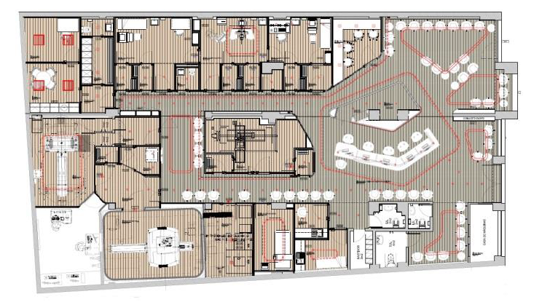
Planta da instalação
Fundamentos de Proteção e Segurança Radiológica

Slide 5
Planta da instalação
→ Raios-X
→ Tomografia Axial Computorizada
→ Mamografia
→ Densitometria Óssea
A instalação radiológica encontra-se integrada num edifício de habitação ao nível do solo de acordo com o artigo 39° do Decreto-Lei n° 180/2002 de 8 de Agosto .
Fundamentos de Proteção e Segurança Radiológica

Slide 6
A Instalação Radiológica
1.1 Planta da Instalação
1.2 Localização dos equipamentos
1.3 Definição das áreas anexas (Salas de TAC, Mamografia, Raios-X e Densitometria Óssea
1.4 Parâmetros típicos de funcionamento dos equipamentos
1.5 Blindagem das salas
2. Licenciamento da Instalação Radiológica
2.1 Estrutura organizativa
2.2 Documentação necessária ao pedido de licenciamento
2.3 Controlo de Qualidade
Fundamentos de Proteção e Segurança Radiológica

Slide 7
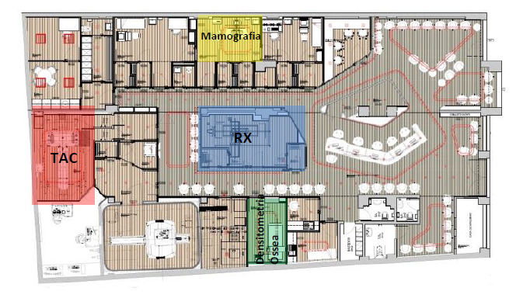
Localização dos equipamentos
Fundamentos de Proteção e Segurança Radiológica

Slide 8
A Instalação Radiológica
1.1 Planta da Instalação
1.2 Localização dos equipamentos
1.3 Definição das áreas anexas (Salas de TAC, Mamografia, Raios-X e Densitometria Óssea
1.4 Parâmetros típicos de funcionamento dos equipamentos
1.5 Blindagem das salas
2. Licenciamento da Instalação Radiológica
2.1 Estrutura organizativa
2.2 Documentação necessária ao pedido de licenciamento
2.3 Controlo de Qualidade
Fundamentos de Proteção e Segurança Radiológica

Slide 9
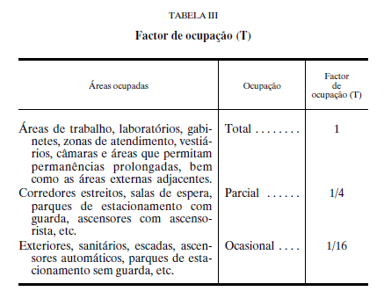
Áreas Anexas
Área Anexa
Fator de Ocupação
DL 180/2002 de 8 de Agosto
Fração de tempo a que indivíduo estará exposto numa determinada área
Fundamentos de Proteção e Segurança Radiológica

Slide 10
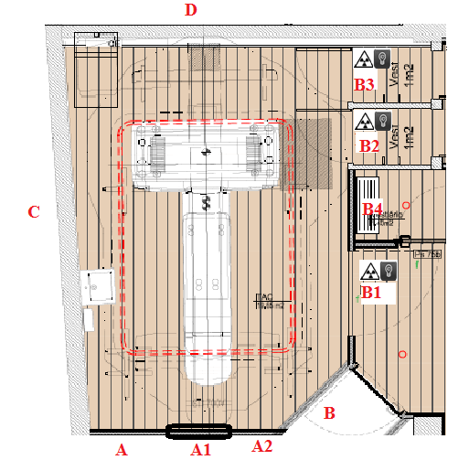
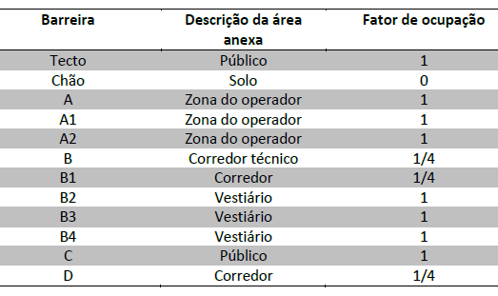
Áreas Anexas – Sala de TAC
Fundamentos de Proteção e Segurança Radiológica

Slide 11
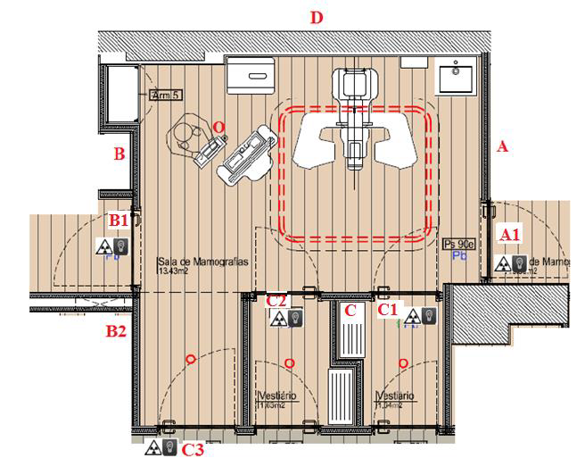
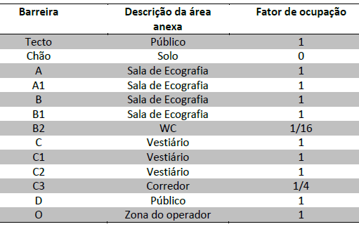
Áreas Anexas – Sala de Mamografia
Fundamentos de Proteção e Segurança Radiológica

Slide 12
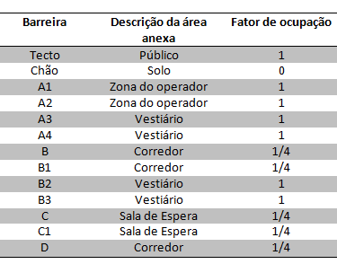
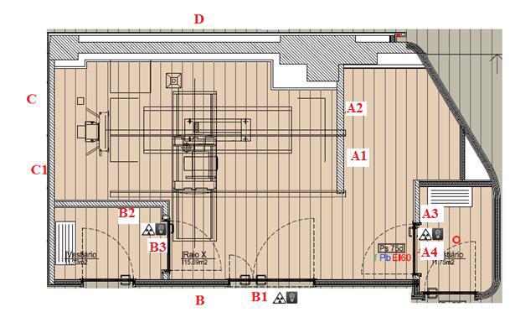
Áreas Anexas – Sala de Raios-X
Fundamentos de Proteção e Segurança Radiológica

Slide 13
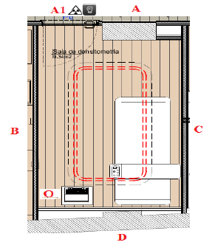
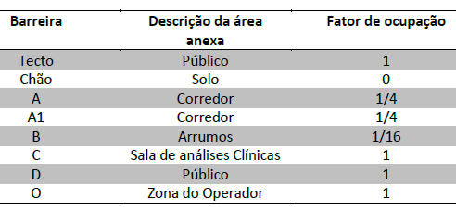
Áreas Anexas – Sala de Densitometria Óssea
Fundamentos de Proteção e Segurança Radiológica

Slide 14
A Instalação Radiológica
1.1 Planta da Instalação
1.2 Localização dos equipamentos
1.3 Definição das áreas anexas (Salas de TAC, Mamografia, Raios-X e Densitometria Óssea
1.4 Parâmetros típicos de funcionamento dos equipamentos
1.5 Blindagem das salas
2. Licenciamento da Instalação Radiológica
2.1 Estrutura organizativa
2.2 Documentação necessária ao pedido de licenciamento
2.3 Controlo de Qualidade
Fundamentos de Proteção e Segurança Radiológica

Slide 15
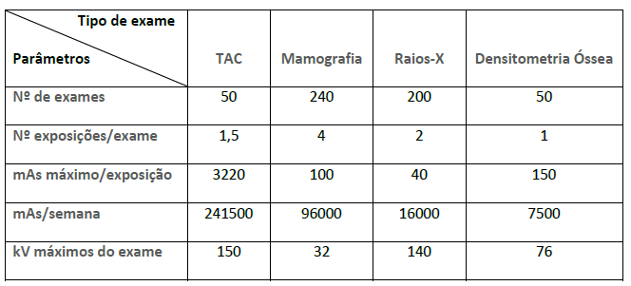
Parâmetros típicos de funcionamento dos equipamentos
Parâmetros típicos de funcionamento dos equipamentos
Estudo de blindagens
Fundamentos de Proteção e Segurança Radiológica

Slide 16
A Instalação Radiológica
1.1 Planta da Instalação
1.2 Localização dos equipamentos
1.3 Definição das áreas anexas (Salas de TAC, Mamografia, Raios-X e Densitometria Óssea
1.4 Parâmetros típicos de funcionamento dos equipamentos
1.5 Blindagem das salas
2. Licenciamento da Instalação Radiológica
2.1 Estrutura organizativa
2.2 Documentação necessária ao pedido de licenciamento
2.3 Controlo de Qualidade
Fundamentos de Proteção e Segurança Radiológica

Slide 17
Blindagem das salas
- Barreiras existentes na instalação
- Áreas anexas a cada sala
- Parâmetros típicos de funcionamento de cada equipamento
Estudo de blindagens
(DL 180/2002)
Chumbo
Betão
Tijolo
SIM
Necessidade de reforço adicional das barreiras
Anexos Barreiras
NÃO
Fundamentos de Proteção e Segurança Radiológica

Slide 18
A Instalação Radiológica
1.1 Planta da Instalação
1.2 Localização dos equipamentos
1.3 Definição das áreas anexas (Salas de TAC, Mamografia, Raios-X e Densitometria Óssea
1.4 Parâmetros típicos de funcionamento dos equipamentos
1.5 Blindagem das salas
2. Licenciamento da Instalação Radiológica
2.1 Estrutura organizativa
2.2 Documentação necessária ao pedido de licenciamento
2.3 Controlo de Qualidade
Fundamentos de Proteção e Segurança Radiológica
Notes:
Falar primeiro do licenciamento da instalação radiológica:
De acordo com o quadro regulador existente em Portugal, a Direção-Geral da Saúde (DGS) é a entidade responsável pela autorização de práticas e licenciamento no âmbito da proteção radiológica de equipamentos/ instalações produtores ou utilizadores de radiações ionizantes.
Este licenciamento é transversal a todas as áreas de atividade, médica e não-médica e distinto de quaisquer outros licenciamentos aplicáveis.
Para a área médica este licenciamento é efetuado com base em formulários específicos. Estes modelos de formulário são disponibilizados pela DGS e devem ser preenchidos e completados, pelos responsáveis da instalação que pretendem obter licenciamento radiológico.

Slide 19
Estrutura organizativa
As instalações radiológicas devem ser tecnicamente dirigidas por um médico especialista da respetiva área, inscrito na Ordem dos Médicos, que assume as funções de Diretor Clínico. ^{[1]}
As instalações devem dispor, para além dos profissionais médicos, do seguinte pessoal: [1]
Especialista em física médica (não aplicável neste tipo de instalação - Instalação radiológica);
Técnico de diagnóstico ou de terapia devidamente habilitado;
Pessoal de enfermagem no caso de as valências o exigirem;
Pessoal de atendimento, secretariado e arquivo.
Fundamentos de Proteção e Segurança Radiológica

Slide 20
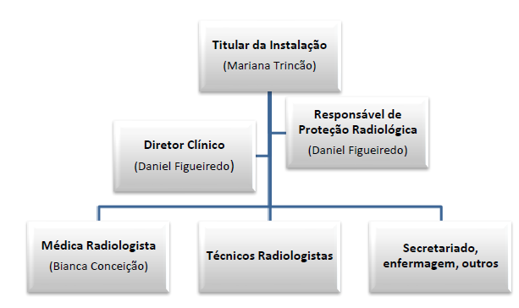
Estrutura organizativa
Fundamentos de Proteção e Segurança Radiológica

Slide 21
Estrutura organizativa
É da responsabilidade do Titular da Instalação [2]:
Nomear o responsável pela proteção e segurança contra radiações em todas as instalações radiológicas da unidade, de acordo com a legislação em vigor;
b) Dotar o responsável pela proteção e segurança contra radiações da autoridade necessária ao desempenho das funções que lhe são inerentes;
c) Assegurar a realização prévia de estimativas de dose para o paciente em cada tipo de exame;
g) Estabelecer normas referentes à proteção da saúde e à segurança do pessoal, bem como respeitar as especificações referentes à proteção do ambiente e da saúde pública de velar pelo seu cumprimento;
h) Garantir a qualificação técnico -profissional adequada para o desempenho das funções técnicas necessárias.
Fundamentos de Proteção e Segurança Radiológica

Slide 22
Estrutura organizativa
O titular da clínica designa as seguintes responsabilidades ao Diretor Clínico [2]:
Emitir parecer prévio sobre o regulamento interno, naquilo que respeitar a matérias da sua competência;
Designar, de entre os profissionais com qualificação equivalente à sua, o seu substituto durante as suas ausências ou impedimentos;
Assegurar o cumprimento dos preceitos éticos, deontológicos e legais;
Aprovar os protocolos técnicos, clínicos e terapêuticos tendo em vista, designadamente, o cumprimento das normas definidas pelo Manual de Boas Práticas de Radiologia e zelar pelo seu cumprimento;
Aprovar o relatório anual da avaliação dos exames e cuidados prestados na unidade, do qual devem constar os elementos exigidos no Manual de Boas Práticas de Radiologia.
Fundamentos de Proteção e Segurança Radiológica
Notes:
No fim dizer que o Plano de Proteção e Segurança Radiológica define com mais detalhe as responsabilidades do pessoal em matérias de Segurança e Proteção Radiológica.

Slide 23
A Instalação Radiológica
1.1 Planta da Instalação
1.2 Localização dos equipamentos
1.3 Definição das áreas anexas (Salas de TAC, Mamografia, Raios-X e Densitometria Óssea
1.4 Parâmetros típicos de funcionamento dos equipamentos
1.5 Blindagem das salas
2. Licenciamento da Instalação Radiológica
2.1 Estrutura organizativa
2.2 Documentação necessária ao pedido de licenciamento
2.3 Controlo de Qualidade
Fundamentos de Proteção e Segurança Radiológica

Slide 24
Documentação necessária ao processo de licenciamento
A Direção-Geral da Saúde (DGS) é a entidade responsável pela autorização de práticas e licenciamento no âmbito da proteção radiológica de equipamentos/ instalações produtores ou utilizadores de radiações ionizantes em Portugal.
Este licenciamento é transversal a todas as áreas de atividade, médica e não-médica, que utilizem radiação ionizante.
Para a área médica este licenciamento é efetuado com base em formulários específicos, que recolhem a informação necessária à avaliação de segurança do equipamento e do local onde ele irá ser instalado e irá funcionar.
Estes modelos de formulário são disponibilizados pela DGS e devem ser preenchidos e completados, pelos responsáveis da instalação que pretende obter licenciamento radiológico.
Fundamentos de Proteção e Segurança Radiológica

Slide 25
Documentação necessária ao processo de licenciamento
2.2.1 Formulário Nº 1
2.2.2 Anexo A
A.1 Estudo das barreiras de proteção;
A.2 Trabalhadores Expostos;
A.3 Equipamento de Proteção Individual; A.4 Controlo de qualidade.
2.2.3 Programa de Proteção e Segurança Radiológica (PPSR)
Fundamentos de Proteção e Segurança Radiológica

Slide 26
Documentação necessária ao processo de licenciamento
Formulário Nº 1
I – Identificação da Instalação e das Atividades a desenvolver
I.1 - Identificação da Instalação;
I.2 - Objeto do presente pedido;
I.3 - Atividades a desenvolver;
I.4 - Caraterísticas da instalação;
I.5 - Proteção radiológica;
I.6 - Pessoas profissinalmente expostas
II – Projeto da Instalação de radiodiagnóstico
II.1 - Identificação da Entidade ou Empresa;
II.2 - Características dos equipamentos;
II.3 - Características das salas;
II. 4 - Avaliação das condições de segurança;
II.5 - Responsabilidade do presente relatório;
II.6 - Responsabilidade do presente relatório
Fundamentos de Proteção e Segurança Radiológica

Slide 27
Documentação necessária ao processo de licenciamento
Anexo A
A.1 Estudo das barreiras de proteção;
A.2 Trabalhadores Expostos;
A.3 Equipamento de Proteção Individual;
A.4 Controlo de qualidade.
Fundamentos de Proteção e Segurança Radiológica

Slide 28
Documentação necessária ao processo de licenciamento
Anexo A
A.1 Estudo das barreiras de proteção
Parâmetros a considerar para o cálculo das barreiras de proteção:
a) Energia da radiação (kV);
b) Carga de trabalho semanal (Nº de exames a realizar, Nº de exposições
por exame e valor de mAs médio por exame);
c) Direção do feixe útil de radiação (barreiras primárias e secundárias);
d) Tipo de ocupação das áreas anexas a proteger (T - Fator de Ocupação)
e classificação dessas áreas (Área controlada ou não controlada);
Fundamentos de Proteção e Segurança Radiológica

Slide 29
Documentação necessária ao processo de licenciamento
Anexo A
A.1 Estudo das barreiras de proteção
Parâmetros a considerar para o cálculo das barreiras de proteção:
e) U – Fator de uso atribuído a cada uma das barreiras;
f) Distância da ampola (barreiras primárias) ou do objeto dispersor (barreiras secundárias) ao local a proteger;
g) O débito de dose no feixe útil (Q_{U}) a 1 metro da ampola de RX para cada equipamento (este valor pode ser obtido junto dos fabricantes dos equipamentos).
Fundamentos de Proteção e Segurança Radiológica

Slide 30
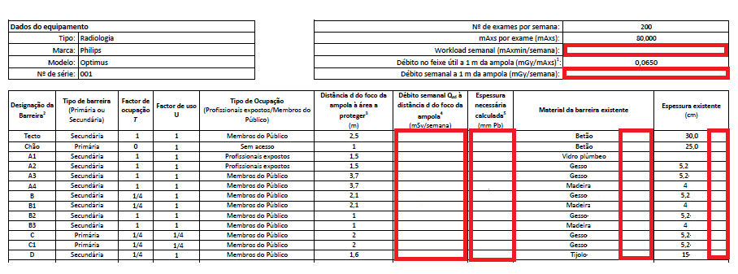
Documentação necessária ao processo de licenciamento
Anexo A
A.1 Estudo das barreiras de proteção
Baseado no método de cálculo estipulado pelo Decreto-Lei 180/2002 de 8 de Agosto, páginas 5727 – 5729 Anexo III).
Anexo A.1 para referente ao equipamento de RX
Fundamentos de Proteção e Segurança Radiológica

Slide 31
Documentação necessária ao processo de licenciamento
Anexo A
A.1 Estudo das barreiras de proteção
a) Cálculo Workload semanal [mA.min/sem.]: W = N x E
N – Nº exames realizados por semana
E – mAs por exame
W = 200 (exames/sem.) x 80 (mAs/exame) x 1/60 (min/s)
W = 266,67 mA.min/sem.
b) Cálculo do débito semanal a 1m [mGy/sem.]: Q_{S} = Q_{U} x W
Q_{U} – Débito no feixe útil a 1m da ampola → 0,0650 mGy/mAs x 60 s = 3,9 mGy/mA.min
W – Workload semanal
Q_{S} = 3,9 (mGy/mA.min) x 266,67 (mA.min/sem.) = 1040 mGy/sem
Fundamentos de Proteção e Segurança Radiológica

Slide 32
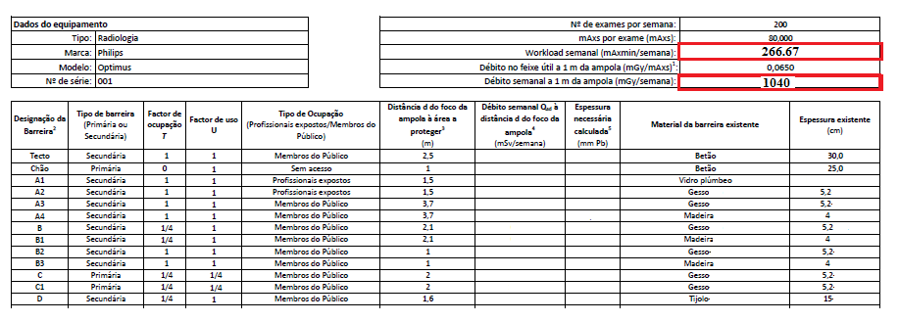
Documentação necessária ao processo de licenciamento
Anexo A
A.1 Estudo das barreiras de proteção
Fundamentos de Proteção e Segurança Radiológica

Slide 33
Documentação necessária ao processo de licenciamento
Anexo A
A.1 Estudo das barreiras de proteção
c) Cálculo do débito semanal [Q_{SD}] à distância d do foco da ampola - débito junto da barreira [mSv/sem.]
Para as barreiras primárias: $Q_{SD}=Q_{u}×\left[\left(W×U×T\right)/d^{2}\right]$
$Q_{SD}=Q_{S}×\left[\left(U×T\right)/d^{2}\right]$
considerando para exemplo a barreira C da sala de RX
U = 0,25
T = 0,25 $Q_{SD}$ = 1040 (mGy/sem.) x (0,25 x 0,25)/$2^{2}$
d = 2 m $Q_{SD}$ = 16,25 (mSv/sem.)
Fundamentos de Proteção e Segurança Radiológica

Slide 34
Documentação necessária ao processo de licenciamento
Anexo A
A.1 Estudo das barreiras de proteção
c) Cálculo do débito semanal [Q_{SD}] à distância d do foco da ampola - débito junto da barreira [mSv/sem.]
Barreiras secundárias → radiação de fuga + radiação dispersa.
Simplificação → radiação dispersa segundo um ângulo de 90⁰ para efectuar os cálculos de proteção, admitindo-se um valor para a intensidade de radiação de 1/1000 do feixe primário ao nível da superfície dispersora.
$Q_{SD}={[Q}_{u}/1000]×\left[\left(W×U×T\right)/d^{2}\right]$
considerando para exemplo a barreira A3 da sala de RX
U = 1 (para barreiras secundárias)
T = 1
d = 3,7 m $Q_{SD}$ = [3,9 (mGy/mA.min)/1000] x [266,67(mA.min/sem)/${3,7}^{2}$ ]
$Q_{SD}$ = 0,076 (mSv/sem.)
Fundamentos de Proteção e Segurança Radiológica

Slide 35
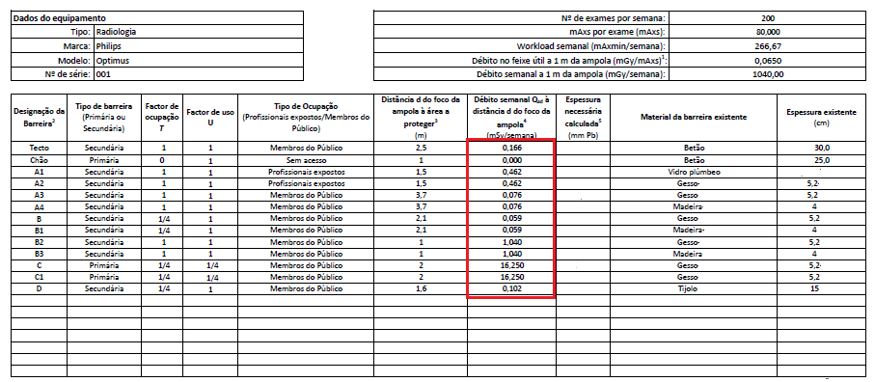
Documentação necessária ao processo de licenciamento
Anexo A
A.1 Estudo das barreiras de proteção
Fundamentos de Proteção e Segurança Radiológica

Slide 36
Documentação necessária ao processo de licenciamento
Anexo A
A.1 Estudo das barreiras de proteção
d) Obtenção das espessuras redutoras apropriadas:
Considera-se a ocupação das zonas a proteger.
Ocupação por profissionais expostos: Dose semanal admissível D = 0.4 mSv/sem.
Ocupação por membros do público: Dose semanal admissível D = 0.02 mSv/sem.
Fator de atenuação necessário [F]: $F=Q_{sD}/D$
O número de espessuras semi-redutoras (HVL) necessárias é dado por:
$n_{HVL}=\ln\left(F\right)/ln(2)$
utilizando novamente as barreiras C e A3 $F_{C}$ = 16,25 (mSv/sem.) / 0,02 (mSv/sem.)
(ambas ocupadas por membros do público) $F_{C}$ = 812,5
$F_{A3}$ = 0,076 (mSv/sem.) / 0,02 (mSv/sem.)
$F_{A3}$ = 3,8
Fundamentos de Proteção e Segurança Radiológica

Slide 37
Documentação necessária ao processo de licenciamento
Anexo A
A.1 Estudo das barreiras de proteção
$F_{C}$ = 812,5 -> $n_{HVL}=\ln\left(F\right)/ln(2)$ = 9,66 HVL -> 9,66HVL x 0,27 mm Pb = 2,7 mm Pb
${ F}_{A3}$ = 3,8 -> $n_{HVL}=\ln\left(F\right)/ln(2)$ = 1,92 HVL -> 1,92 HVL x 0,27 mm Pb = 0,52 mm Pb
A correspondência entre o HVL e a espessura de chumbo necessária para essa atenuação encontra-se na tabela IV do anexo III do Decreto-Lei 180/2002 de 8 de Agosto.
Fundamentos de Proteção e Segurança Radiológica

Slide 38
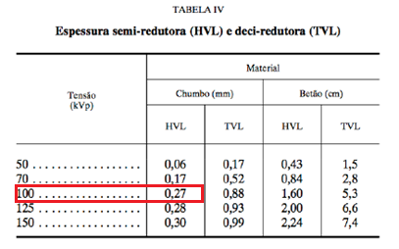
Documentação necessária ao processo de licenciamento
Anexo A
A.1 Estudo das barreiras de proteção
$F_{C}$ = 812,5 -> $n_{HVL}=\ln\left(F\right)/ln(2)$ = 9,66 HVL -> 9,66HVL x 0,27 mm Pb = 2,7 mm Pb
${ F}_{A3}$ = 3,8 -> $n_{HVL}=\ln\left(F\right)/ln(2)$ = 1,92 HVL -> 1,92 HVL x 0,27 mm Pb = 0,52 mm Pb
Fundamentos de Proteção e Segurança Radiológica

Slide 39
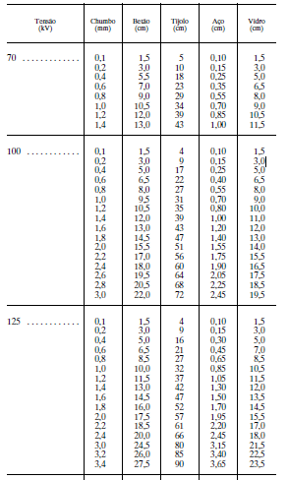
Documentação necessária ao processo de licenciamento
Anexo A
Fundamentos de Proteção e Segurança Radiológica

Slide 40
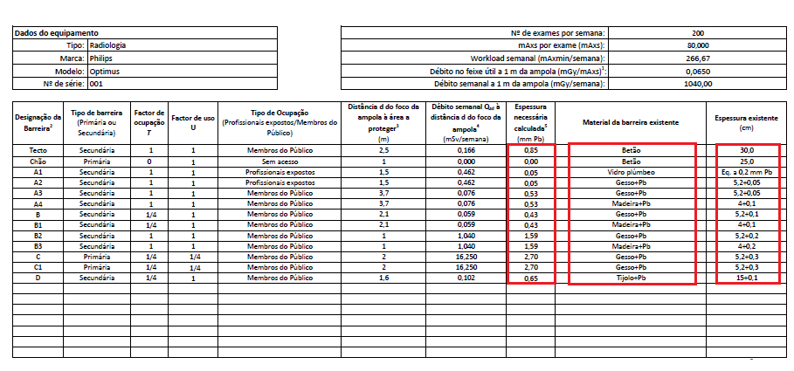
Documentação necessária ao processo de licenciamento
Anexo A
A.1 Estudo das barreiras de proteção
Fundamentos de Proteção e Segurança Radiológica

Slide 41
Documentação necessária ao processo de licenciamento
Anexo A
A.1 Estudo das barreiras de proteção;
A.2 Trabalhadores Expostos;
A.3 Equipamento de Proteção Individual;
A.4 Controlo de qualidade.
Fundamentos de Proteção e Segurança Radiológica

Slide 42
Documentação necessária ao processo de licenciamento
2.2.1 Formulário Nº 1
2.2.2 Anexo A
A.1 Estudo das barreiras de proteção;
A.2 Trabalhadores Expostos;
A.3 Equipamento de Proteção Individual; A.4 Controlo de qualidade.
2.2.3 Programa de Proteção e Segurança Radiológica (PPSR)
Fundamentos de Proteção e Segurança Radiológica

Slide 43
Documentação necessária ao processo de licenciamento
Programa de Proteção e Segurança Radiológica (PPSR)
A DGS traça as linhas gerais de como dever ser elaborado o PPSR com base em recomendações da Agência Internacional de Energia Atómica e de outros documentos publicados.
O PPSR deve abordar todas as fases e operações envolvidas numa prática (atividade que envolva a exposição a radiação ionizante), durante todo o tempo de vida de uma instalação, i.e., desde o projeto e construção até ao seu desmantelamento.
O PPSR deve demonstrar o empenho da entidade na proteção radiológica e na operação em segurança de uma instalação, mediante a adoção de estruturas organizacionais adequadas, bem como de políticas e procedimentos adequados à natureza e gravidade dos riscos envolvidos. O PPSR deve ter em conta a proteção quer do público, quer dos profissionais.
Fundamentos de Proteção e Segurança Radiológica

Slide 44
Documentação necessária ao processo de licenciamento
Programa de Proteção e Segurança Radiológica (PPSR)
O PPSR deve incluir:
a) Definição expressa do responsável pela instalação radiológica e suas funções;
b) Descrição da cadeia de responsabilidades na instalação, com indicação expressa e nominal das responsabilidades individuais;
c) Classificação dos trabalhadores em categoria A ou B e identificação das respetivas funções;
d) Designação de áreas controladas e vigiadas na instalação;
e) Informação relativa aos procedimentos de monitorização dos trabalhadores e do local de trabalho (ex. dosimetria individual);
f) Descrição do sistema de registo de toda a informação relacionada com o controlo das exposições, medidas de proteção e segurança dos trabalhadores e monitorização dos mesmos;
Fundamentos de Proteção e Segurança Radiológica

Slide 45
Documentação necessária ao processo de licenciamento
Programa de Proteção e Segurança Radiológica (PPSR)
O PPSR deve incluir:
g) Descrição do programa de saúde ocupacional e vigilância médica dos trabalhadores;
h) Programa de formação e treino dos trabalhadores sobre os riscos associados à radiação, à proteção radiológica e à segurança;
i) Planos de revisão periódica das características da instalação (fatores de ocupação, equipamentos, limites de dose utilizados…)
k) Disposições para fazer face a emergências que possam ocorrer na instalação;
l) Formas previsíveis em que as estruturas, sistemas, componentes e procedimentos ligados à proteção radiológica podem falhar e consequências associadas;
m) Efeitos previsíveis que as alterações no meio ambiente podem ter sobre a proteção radiológica e a segurança;
Fundamentos de Proteção e Segurança Radiológica

Slide 46
Documentação necessária ao processo de licenciamento
Programa de Proteção e Segurança Radiológica (PPSR)
O PPSR deve incluir:
n) Fatores que podem originar a operação não-intencional de qualquer feixe de radiação e medidas para os prevenir, identificar e controlar;
o) Métodos de garantia de qualidade utilizados e otimização dos processos (incluindo manutenção dos equipamentos);
p) Identificação das fontes de radiação (fontes radioativas, geradores de raios-X,…) existentes na instalação em condições de rotina e quais exposições potenciais envolvidas.
Fundamentos de Proteção e Segurança Radiológica

Slide 47
A Instalação Radiológica
1.1 Planta da Instalação
1.2 Localização dos equipamentos
1.3 Definição das áreas anexas (Salas de TAC, Mamografia, Raios-X e Densitometria Óssea
1.4 Parâmetros típicos de funcionamento dos equipamentos
1.5 Blindagem das salas
2. Licenciamento da Instalação Radiológica
2.1 Estrutura organizativa
2.2 Documentação necessária ao pedido de licenciamento
2.3 Controlo de Qualidade
Fundamentos de Proteção e Segurança Radiológica

Slide 48
Controlo de Qualidade
De acordo com os termos das alíneas g) e h) do artigo 25º do Decreto-Lei nº 180/2002 de 8 de Agosto, compete ao responsável da instalação radiológica remeter à Direção-Geral da Saúde, durante o primeiro trimestre de cada ano, um relatório anual de atividades que deve conter:
Informação sobre qualquer incidente registado na instalação;
Resultados e datas dos testes de controlo de qualidade e manutenção efetuados nos equipamentos
Tempo real de utilização de cada equipamento;
Número de exames efetuados;
Lista atualizada do pessoal técnico responsável.
Fundamentos de Proteção e Segurança Radiológica

Slide 49
Controlo de Qualidade
Garantia de que os diferentes parâmetros dos equipamentos médicos não excedem os limites ou tolerâncias definidos por lei, presentes no Anexo IV do Decreto-Lei nº 180/2002 de 8 de Agosto.
Parâmetros testados no Controlo de Qualidade
Exatidão da voltagem
Calibração do mostrador: desvio máximo do valor mostrado em relação ao valor real deve ser inferior a ±10%;
Variação com mudanças na corrente da ampola: variação máxima deve ser inferior a 10%;
Precisão da voltagem da ampola: para medições repetidas o desvio na voltagem da ampola deve ser inferior a ±5% do valor médio.
Fundamentos de Proteção e Segurança Radiológica

Slide 50
Controlo de Qualidade
Filtração total
A filtração total do feixe útil deve ser equivalente a pelo menos 2,5 mm de alumínio.
Tempo de exposição
Para tempos de exposição superiores a 100 milisegundos, o tempo real de exposição não deverá exceder ±10% do tempo de exposição indicado.
Emissão de radiação
Para uma filtração total de 2,5 mm de alumínio, a emissão de radiação deve ser superior a 25 μGy/mAs a um metro para um valor real de operação de 80 kV.
Fundamentos de Proteção e Segurança Radiológica

Slide 51
Controlo de Qualidade
Grelha
Artefactos: deve ser feita uma imagem da grelha a 50 kV não devendo ser visíveis artefactos perturbadores;
Grelha móvel: as lamelas da grelha móvel não devem ser visíveis na imagem para o tempo de exposição mais curto usado na prática.
Fuga de radiação
A fuga de radiação da cúpula da ampola, medida a um metro de distância do foco, não deve exceder 1 mGy durante uma hora à carga máxima especificada pelo fabricante para a ampola contida na cúpula.
Fundamentos de Proteção e Segurança Radiológica

Slide 52
BIBLIOGRAFIA
[1] Decreto-Lei n° 180/2002 de 8 de Agosto, Diário da República – I Série-A, páginas 5707-5745
[2] Portaria 34/2014 de 12 de Fevereiro, Diário da República – 1ª Série – Nº 30,
páginas 1345-1355
[3] Decreto-Lei nº 165/2002 de 17 de Julho, Diário da República – I Série-A,
páginas 5364-5370
[4] Decreto Regulamentar nº 9/90 de 19 de Abril, Diário da República – I Série,
páginas 1853-1903
[5] Decreto-Lei nº 279/2009 de 6 de Outubro, Diário da República – I Série,
páginas 7291-7296
Fundamentos de Proteção e Segurança Radiológica

